Slide 1
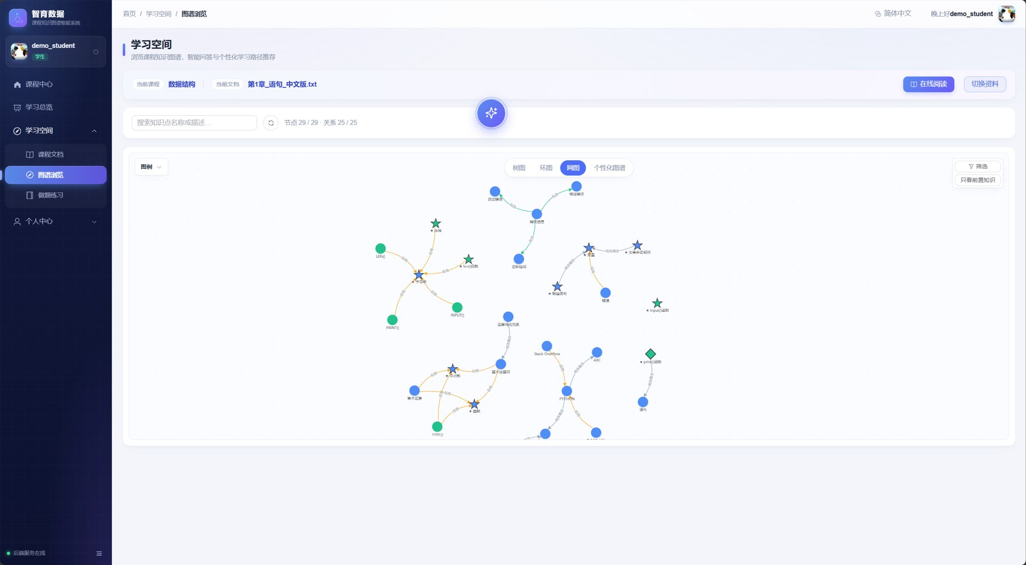
A10 服务外包大赛 · 决赛答辩
基于 AIGC 的课程知识图谱
智能构建与学习系统
让每一份课程资料，长出可导航的知识图谱
系统实拍：学生端图谱浏览
文档上传 → LLM 抽取 → Neo4j 图谱 → 问答 · 路径 · 练习
Notes:
开场 20 秒：报出项目名与一句话定位。我们做的是一个让课程资料自动长成知识图谱、并直接用于学习的系统。

Slide 2
汇报提纲
01
02
03
04
系统设计
技术创新
产品体验
成果与价值
架构、双存储与数据模型
知识抽取、RAG 问答、推荐引擎
教师端、学生端、AI 助教
指标达成、工程质量、应用前景
Notes:
用 10 秒过一下四个部分：先讲系统怎么设计，再讲三个关键技术，然后看产品，最后用数据说明成果。

Slide 3



课程知识图谱难落地：建得贵、建得慢、建完用不上
构建成本高
规模化困难
学用脱节
知识点与关系依赖领域专家逐章人工梳理，一门课就是数周工作量
一门课包含上百知识点、多份教材讲义，人工方式难以覆盖普通课程
图谱建好后只用于展示，缺少问答、学习路径、练习等学习出口
我们的目标：机器完成构建，教师只做校验，学生直接用起来
Notes:
三个痛点：人工标注需要领域专家逐章梳理，成本高；一门课动辄上百知识点、多份资料，普通课程覆盖不了；很多图谱建完只是展示，没有和问答、路径、练习打通。

Slide 4





一条链路打通「构建 → 校验 → 学习」
上传文档
LLM 抽取
Neo4j 入图
教师校验
学生学习
PDF / DOCX
TXT / MD
知识点 +
四类关系
按文档隔离
存储图谱
可视化增删改
节点与关系
问答 · 路径
练习 · 收藏
机器自动完成
人机协同
教师端 建课 · 上传 · 校验 · 出题
学生端 浏览 · 问答 · 路径 · 练习
管理员端 用户 · 资源 · 监控 · 审计
Notes:
整体方案就是这条五步链路。前三步由机器自动完成，第四步教师在可视化界面里校验修改，第五步学生直接在图谱上学习。三类用户：教师、学生、管理员。

Slide 5
系统设计
01
四层架构 · 双存储 · 文档级隔离的数据模型
Notes:
进入第一部分，系统设计。

Slide 6
四层架构：前后端分离，模型可替换
展示层
Vue 3 · Vite · Element Plus · AntV G6 · Pinia · ECharts
教师端
学生端
管理员端
服务层
FastAPI · 16 个 API 模块 · api → services → core
文档解析
知识抽取
图谱管理
RAG 问答
学习路径
题库判分
存储层
Neo4j 图数据库 + SQLite 关系库（含向量）
KnowledgePoint 节点
四类关系
12 张业务表
向量 BLOB
模型层
DeepSeek deepseek-chat · SiliconFlow BAAI/bge-m3
抽取 / 生成
向量化
Notes:
自上而下四层。前端 Vue3 加 AntV G6 做图谱交互；后端 FastAPI 共 16 个 API 模块，按 api、services、core 分层；存储层 Neo4j 存图、SQLite 存业务数据和向量；模型层 DeepSeek 负责抽取与生成，SiliconFlow 的 bge-m3 负责向量化。模型都走 OpenAI 兼容接口，可以替换。

Slide 7
数据模型：以文档为隔离单位，四类关系支撑学习导航
Course 课程
前置
PRECEDES
包含
CONTAINS
学 B 之前要先学 A，学习路径 BFS 的依据
上位概念包含下位概念，如 树 → 二叉树
Document 文档
KnowledgePoint 知识点
相关
RELATED_TO
应用
APPLIES_TO
Relation 关系
概念之间存在语义关联
方法或原理应用于某个场景
MERGE 键 (course_id, document_id, name)：同课程不同文档的同名知识点互相独立
Notes:
数据模型是课程、文档、知识点、关系四级。关键设计是按文档隔离：同一门课两份资料里都有「数组」，它们是两个独立节点，图谱、学习记录、收藏、推荐、问答互不串扰。四类关系里，PRECEDES 前置关系是学习路径推荐的依据。

Slide 8
技术创新
02
知识抽取 · RAG 问答 · 自适应推荐
Notes:
第二部分是技术创新，也是评委最关心的部分：抽取准不准、问答可不可信、推荐有没有依据。

Slide 9





知识抽取流水线：一章教材 41 秒完成解析与入图
41
文档解析
重叠分块
并发抽取
融合消歧
写入图谱
PDF / DOCX
TXT / MD
6000 tokens
带重叠窗口
4 路并发
temperature=0
文档级合并
重复实体
Neo4j MERGE
按文档隔离
秒
上传 → 解析 → 抽取
全流程实测
测试样本
《Hello 算法》第 7 章「树」，约 1.2 万 tokens，切分为 3 个分块
赛题要求 ≤ 60 秒
抽取结果直接进入教师校验界面，教师可增删改任意节点与关系
Notes:
抽取流水线五步。长文档按 6000 tokens 分块并带重叠窗口，避免知识点被切断；4 路并发调用 DeepSeek；抽取后做文档级融合与实体消歧，合并重复知识点；temperature 固定为 0 保证结果可复现。实测《Hello 算法》第 7 章约 1.2 万 tokens，全流程 41 秒，赛题要求 60 秒以内。

Slide 10
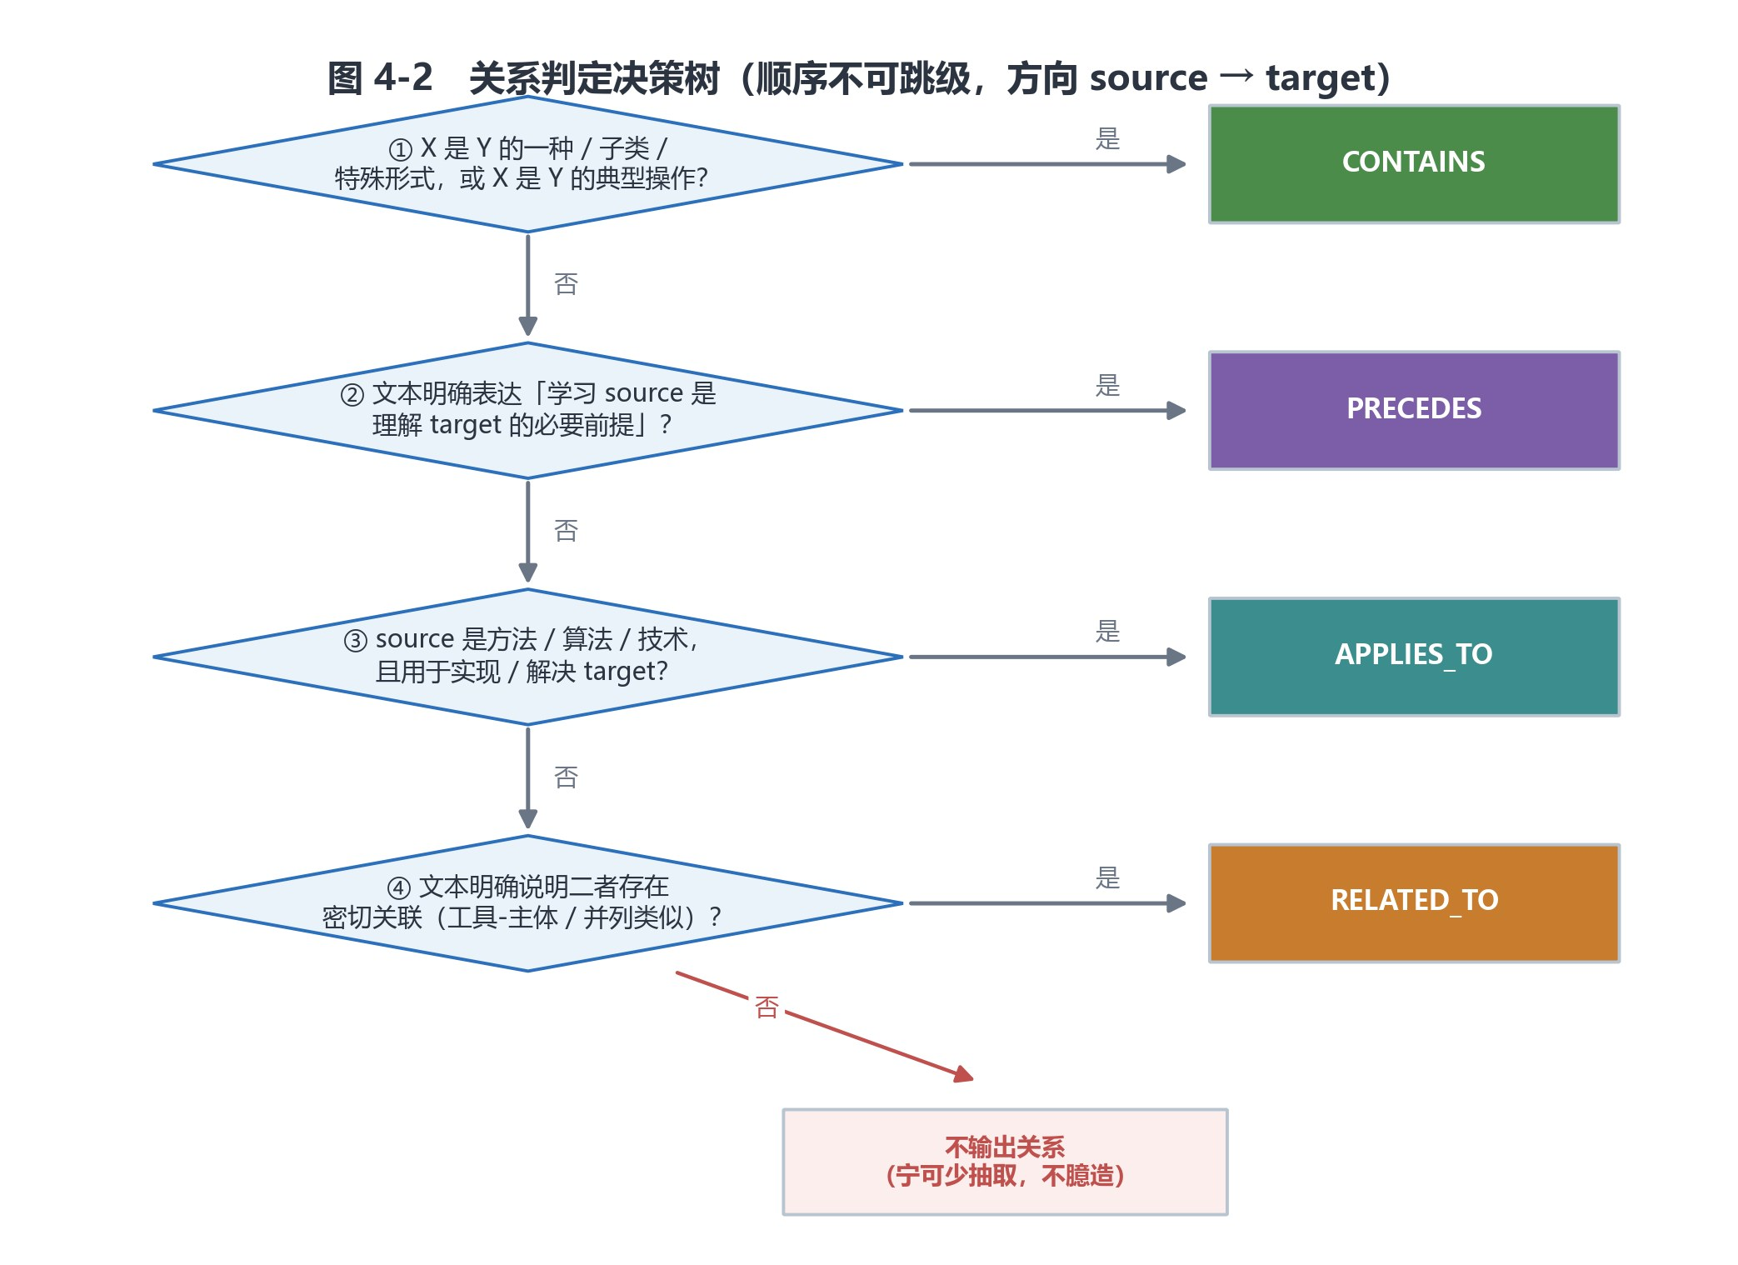



Prompt v1.5：决策树、方向自检、负例约束
关系判定决策树
按固定顺序逐层判定前置 / 包含 / 应用 / 相关，模型不再凭感觉选关系
方向自检
「X 是 Y 的一种」必须输出 Y 包含 X，抽取后再自检一次方向
负例约束
列出禁止模式，如「二叉树 包含 高度」这类把属性当子概念的臆造
Notes:
提示词的核心是这棵关系判定决策树：让模型按固定顺序判断两个概念属于哪种关系，而不是凭感觉。在此基础上加了两道约束：方向自检，专门修正「X 是 Y 的一种」被写反的问题；负例约束，列出常见的臆造模式，比如把「高度」当成二叉树包含的子概念。

Slide 11
三轮迭代：关系抽取 F1 从 0.16 提升到 0.83
0.8312
定稿关系 F1（3 轮均值）
三轮独立运行
0.8485 / 0.8451 / 0.8000
方向错误率
13.46% → 0%
实体 F1
0.9220
金标准
49 实体 / 33 关系，SHA256 冻结
Notes:
这是我们最想展示的一页。旧版提示词在小样本上 F1 有 0.93，但放到真实章节后只有 0.16。我们没有调参碰运气，而是逐条做错误归因，发现三类系统性问题，然后三轮定向修复。定稿 v1.5 的 F1 是 0.8312，三次独立运行分别是 0.8485、0.8451、0.8000，全部超过 0.70，方向错误率从 13.46% 降到 0。金标准 49 个实体、33 条关系，评测前用 SHA256 冻结，不允许事后修改。

Slide 12




RAG 问答：检索链路自研，每个回答都能溯源
问题向量化
新鲜度检查
余弦排序
图谱回查
生成回答
bge-m3
图谱变更自动重建
取 top-5 知识点
Neo4j 取节点详情
DeepSeek + 来源
20/20
1/1
95%
降级兜底
向量服务不可用时自动退回关键词检索，功能不中断
课内问题回答正确
课外问题正确拒答
top-3 召回预期知识点
Notes:
问答链路没有用任何 RAG 框架，全部自己实现。问题先用 bge-m3 向量化，然后做新鲜度检查：如果教师重新抽取或修改了图谱，向量会自动重建，不会指向已删除的节点。余弦排序取 top-5，回查 Neo4j 拿到完整知识点，再交给 DeepSeek 生成。返回的来源就是喂给模型的上下文，所以每句回答都能追溯。21 题测试集：课内 20 题全对，课外 1 题正确拒答。

Slide 13
向量检索：用实测数据决定不引入 ANN 索引
5.55×
35~40×
0.2 ms
0.42 ms
存储缩减
检索加速
单次检索耗时
5000 条压测
JSON 改存 BLOB
189 万 → 34 万字节
numpy 对比纯 Python
83 条真实向量
83 条向量单次检索
排序与纯 Python 一致
纯 Python 需 260 ms
放大 60 倍仍无需 ANN
所有数字来自 test_vector_index.py（24/24 通过），可在本地复现
Notes:
向量存在 SQLite 里。从 JSON 文本改成二进制 BLOB 后，存储缩小到原来的 1/5.55；用 numpy 矩阵计算比纯 Python 快 35 到 40 倍，83 条向量一次检索约 0.2 毫秒。我们还测了 5000 条的情况，numpy 仍只要 0.42 毫秒。结论是当前规模不需要 HNSW 之类的近似索引，这是用实测数据做的取舍，而不是拍脑袋。

Slide 14
自适应练习：召回 → 精排 → 策略三层推荐引擎
召回层
精排层
策略层
Recall@K
五通道 + 全量兜底
七信号加权打分
组卷与均衡
0.9867
路径外缘
遗忘到期
错题邻域
薄弱知识点
语义近邻
薄弱度 0.30
遗忘到期 0.20
难度适配 0.15
新颖度 / 错题 / 语义 各 0.10
重要性 0.05
分桶
通道配额
题型均衡
推荐理由生成
30 个场景均值
0.9667
最小值
0 / 30 个场景低于 0.95 安全线
Notes:
练习不是随机抽题。第一层召回，按学情走五个通道选出候选知识点，全部为空时回落全量题库；第二层精排，用七个信号加权打分，权重和恒为 1；第三层策略，做分桶、配额和题型均衡。召回层的安全性用 Recall@K 衡量：30 个场景平均 0.9867，最低 0.9667，全部高于 0.95 的安全线，说明召回没有误裁掉该推的题。

Slide 15
产品体验
03
教师校验 · 学生学习 · AI 助教 · 练习闭环
Notes:
第三部分，看实际产品。下面的截图都来自运行中的系统。

Slide 16
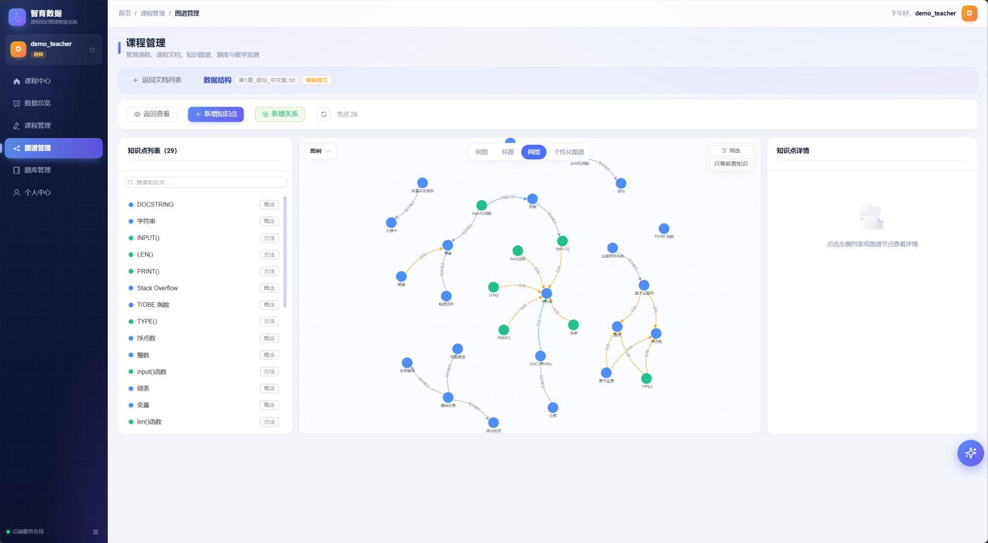



教师端：机器抽取的图谱，教师在界面上直接校验
一键抽取
上传后自动解析、抽取、入图，无需人工标注
可视化校验
在图上增删改节点与关系，修改按文档隔离
题库管理
单选 / 多选 / 判断，可从试题文档批量导入
实拍：图谱编辑页面
Notes:
教师上传文档后，系统自动解析和抽取，结果直接显示在图谱编辑页。左侧是知识点列表，中间是图谱，教师可以新增、修改、删除节点和关系，所有修改按文档隔离。题库方面，教师可以手动出题，也可以从已有试题文档里导入。

Slide 17
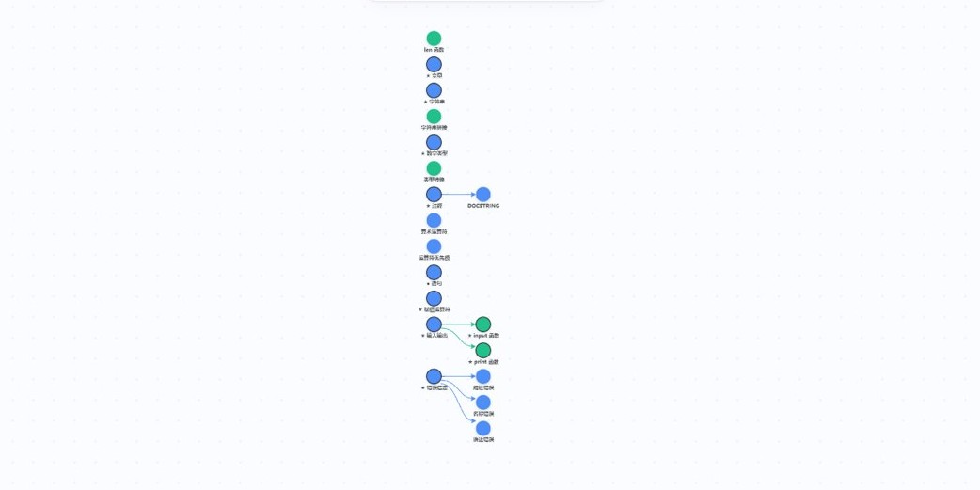
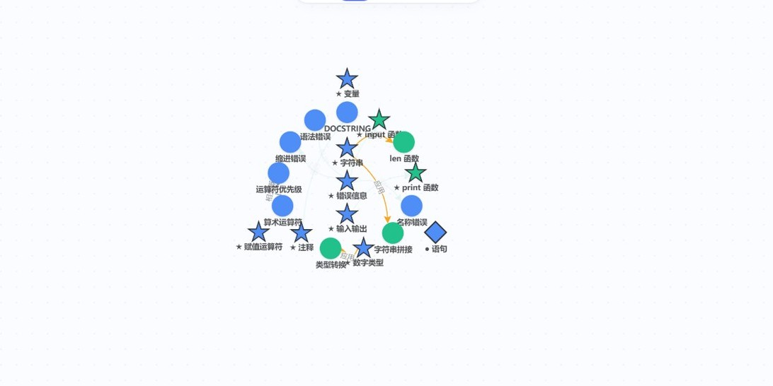
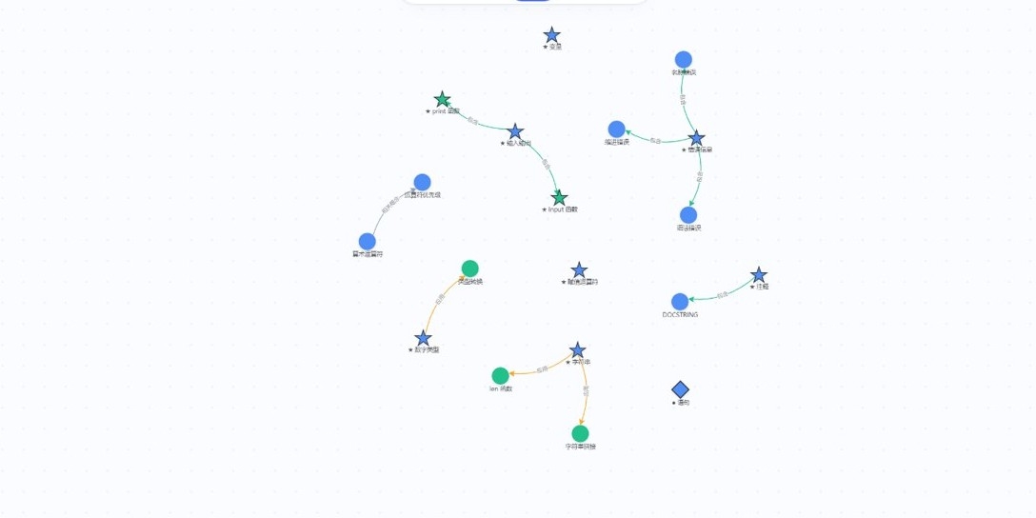
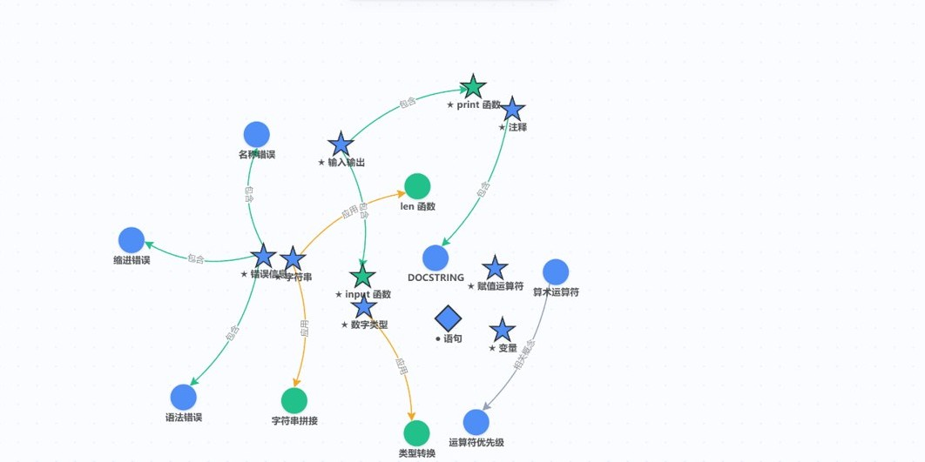
学生端：四种图谱视图，按需看清知识结构
树图 · 看层级
环图 · 看全貌
网图 · 看关联
个性化图谱 · 看掌握情况
Notes:
学生端的图谱基于 AntV G6，支持缩放、拖拽和点击查看知识点详情。我们提供四种布局：树图看层级、环图看整体、网图看关联，个性化图谱会按学生掌握情况着色，一眼看出哪里还没学会。

Slide 18
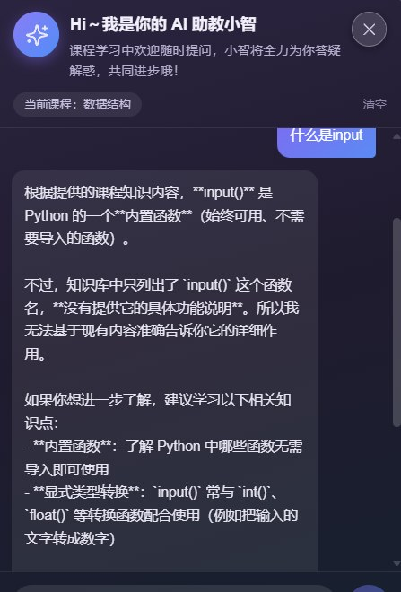
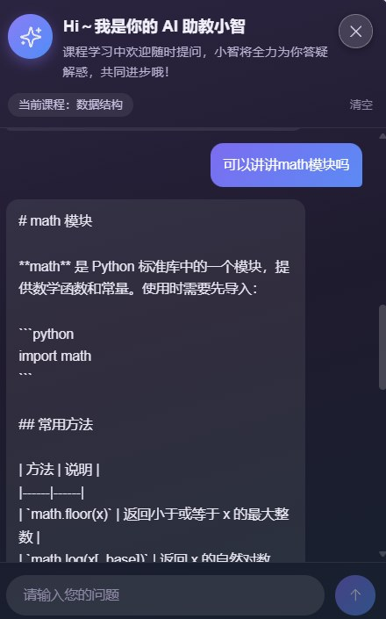


AI 助教：任意页面随时提问，回答基于本课程图谱
全局悬浮窗
任意页面唤起，自动带上当前课程与文档
回答可溯源
返回参考知识点，与模型上下文严格一致
边界诚实
课外问题明确拒答，不用通用知识冒充课程内容
Notes:
AI 助教是全局悬浮窗，在任何页面都能唤起，默认使用当前课程和文档作为上下文。左边是一个 Python input 函数的提问，右边是 math 模块的讲解，回答里会给出代码示例。如果问题超出课程范围，助教会明确说知识库里没有，不会编造。

Slide 19
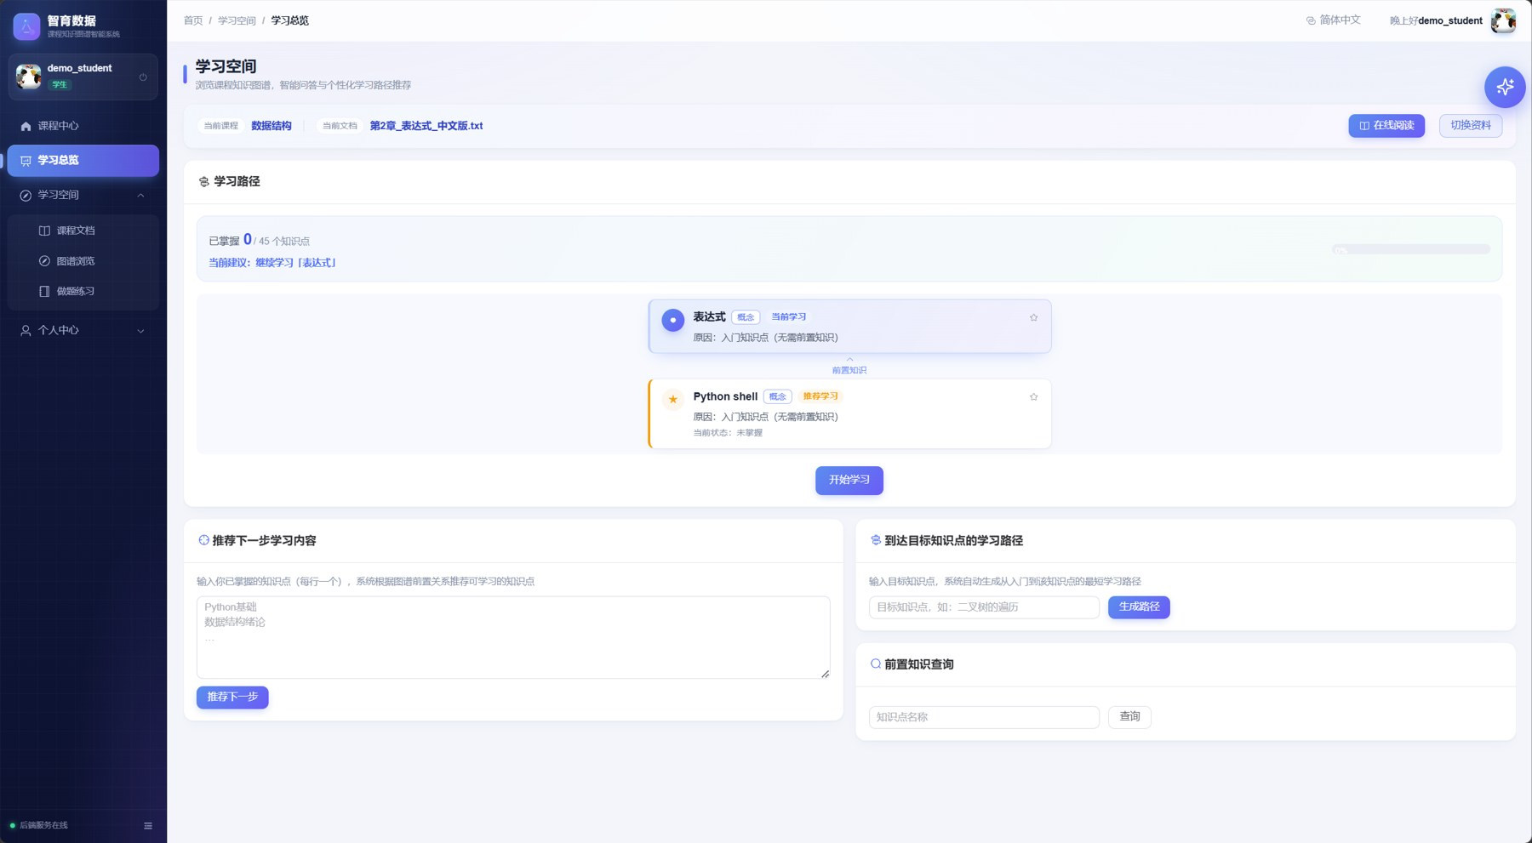
学习路径：沿前置关系推荐「下一步学什么」
1
下一步推荐
根据已掌握知识点，推荐可以学的新知识
2
目标路径
输入目标，生成从入门到目标的最短路径
3
前置查询
列出学习某个知识点之前要掌握的内容
实拍：学习空间 · 学习路径
Notes:
学习路径基于 PRECEDES 前置关系做图遍历，有三种用法：根据已掌握的知识点推荐下一步；输入目标知识点，生成从入门到目标的路径；查询某个知识点的全部前置知识。截图里系统建议从「表达式」开始，并给出推荐理由。

Slide 20
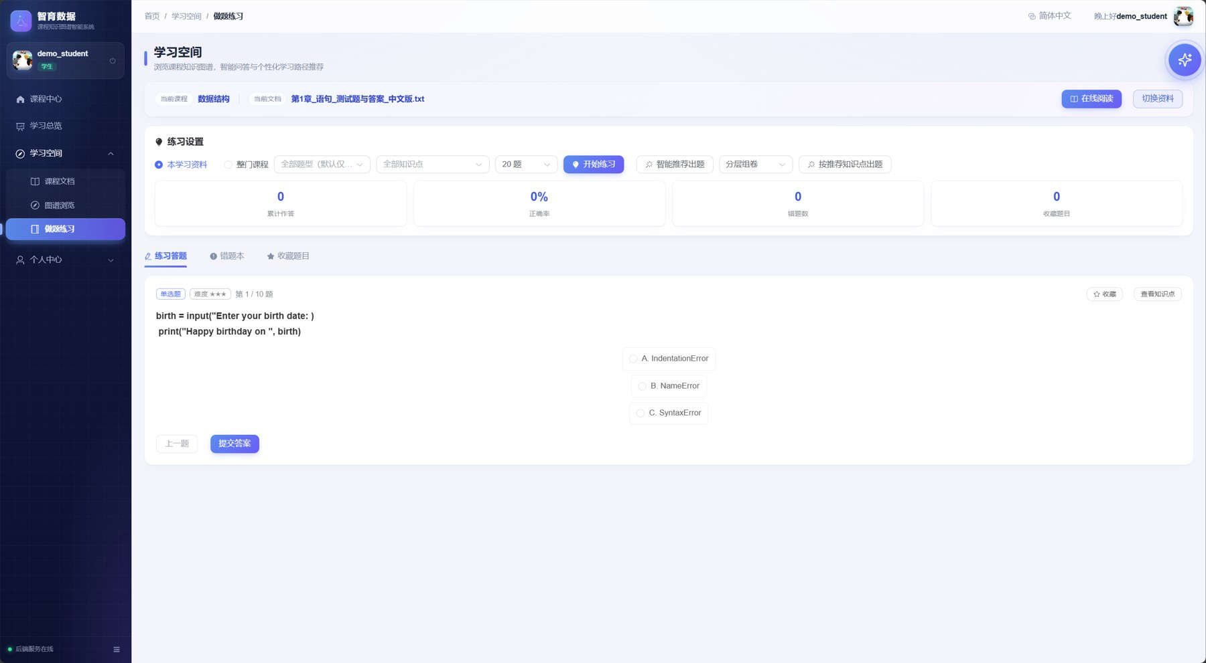
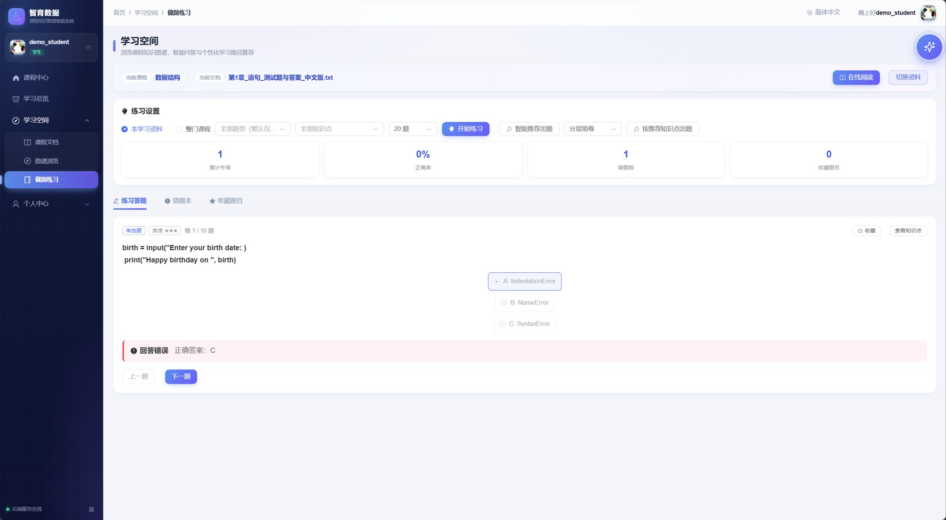
练习闭环：教师出题，学生即练即评，错题回流推荐
教师出题，学生端同步呈现
学生作答后即时判分与解析
教师出题
学生练习
即时判分 + 解析
进入错题本
推荐再练
Notes:
练习形成闭环：教师出题后学生端同步看到；学生提交后立即判分并展示解析；做错的题进入错题本，同时作为推荐引擎的信号，下次组卷会优先推荐相关知识点。出题时不下发答案，提交后才返回，防止作弊。

Slide 21
成果与价值
04
指标全部达成 · 每个数字都可复现
Notes:
最后一部分，用数据总结成果。

Slide 22
赛题考核指标：7 项全部达成，均有实测数据
赛题要求 | 实测结果 | 结论
知识抽取准确率 ≥ 70% | 关系 F1 = 0.8312（真实章节 15,330 字符） | 达成
单章至少 20 个知识点 | 第 7 章金标准 49 个实体，实际入库 40 个知识点 | 达成
至少 3 类知识关系 | 前置 / 包含 / 相关 / 应用 共 4 类 | 达成
智能问答 | 21 题测试集：课内 20/20 正确，课外正确拒答 | 达成
文档解析 + 抽取 ≤ 60 秒 | 实测 41 秒 | 达成
至少两门独立课程 | 面向对象、数据结构等多课程隔离实测 | 达成
普通电脑可运行 | 本地部署 SQLite + Neo4j，无需 GPU | 达成
Notes:
这张表对照赛题的七项要求。抽取准确率要求 70%，我们是 0.8312；单章知识点要求 20 个，金标准 49 个；关系要求 3 类，我们做了 4 类；问答 20/20 加正确拒答；解析抽取 41 秒；多门课程隔离实测；整套系统本地部署，普通电脑可运行。

Slide 23



工程质量：测试成体系，降级有兜底，评测可复现
三类测试体系
并发与降级
评测纪律
test_*.py
WAL 模式
SHA256 冻结
端到端验证脚本，自带断言
解决并发写锁，13/13 通过
金标准与别名表预测前冻结
eval_*.py
2s 超时 + 熔断
temperature=0
离线评测，结果落盘可复现
图库故障时快速失败
实验参数快照随报告落盘
9 个 spec
>300s → 7.0s
脚本渲染
Playwright 前端 e2e 用例
故障场景下评测耗时
报告数字禁止手工修改
Notes:
工程上做了三件事。第一，测试成体系：端到端验证脚本、离线评测脚本、9 个 Playwright 前端用例。第二，并发与降级：SQLite 改为 WAL 模式解决并发写锁，13 项测试通过；图数据库不可用时加了 2 秒超时和熔断，一次评测从 300 多秒降到 7 秒。第三，评测纪律：金标准 SHA256 冻结，报告由脚本渲染，禁止手改数字。

Slide 24




应用前景：从一门课的资料，扩展到更多教与学场景
高校课程
在线教育平台
讲义上传即得图谱、问答与练习，降低教师建课负担
为每门课程提供学习路径与自适应练习
企业内训
职业资格培训
把制度文档、技术手册转成可导航的知识体系
按考纲知识点组织练习，定位薄弱环节
可推广性：本地部署，普通电脑即可运行；模型通过 OpenAI 兼容接口接入，可替换为学校自有或私有部署的模型
Notes:
应用场景上，最直接的是高校课程：任何一门课的讲义上传后就能得到图谱和配套的学习工具。同样的链路可以用于在线教育平台、企业内训和职业资格培训。系统支持本地部署，模型走 OpenAI 兼容接口，学校可以换成自己采购或私有部署的模型。

Slide 25
感谢聆听
恳请各位评委批评指正
0.8312
41 s
20/20
0.9867
关系抽取 F1
解析 + 抽取
课内问答正确
推荐召回 Recall@K
Notes:
收尾：重复四个核心数字，然后进入提问环节。

